Slide 1



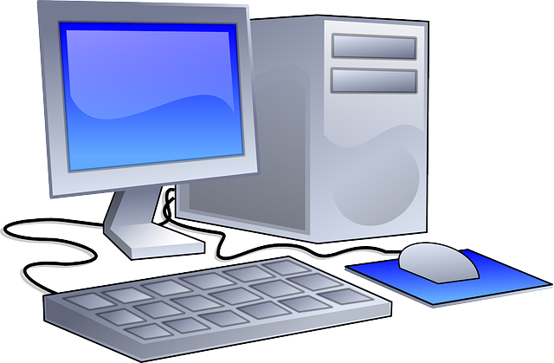
INTRODUCCION AL TRABAJO CON EL SERVICIO FTP EN LA DROGUERÍA VITALCLINIC

Slide 2
¿QUE ES FTP?
FTP es el acrónimo de «Protocolo de Transferencia de Ficheros» (en inglés, File Transfer Protocol). FTP es un protocolo que se utiliza para transferir todo tipo de archivos entre equipos conectados a una red.
En el caso de Vitalclinic se contrató un servicio externo, para contar con un servidor FTP, y a través de este realizar la recepción de pedidos, envío de facturas y existencias de los productos, todos en formato .txt
La droguería actualmente cuenta con el sistema administrativo Profit Plus 2k8, este sistema permite la importación y exportación de archivos en formato .txt para realizar el proceso antes descrito.
Cabe destacar que los clientes también cuentan con un sistema que permite visualizar el catálogo de existencias y solicitar pedidos via ftp.

Slide 3
ESTRUCTURA DEL SERVIDOR FTP
Las conexiones al servidor FTP se realizan mediante cuentas de usuario o cuentas de FTP.
Estas cuentas son el medio estándar para gestionar el contenido alojado en un servidor web: enviar archivos, descargarlos, crear directorios, borrar ficheros, etc.
Cada cuenta FTP se identifica por su nombre de usuario y se valida utilizando una contraseña. Asimismo, cada cuenta de FTP está asociada a un directorio que se comporta como su raíz: el usuario que conecta por FTP puede acceder a los ficheros creados en directorios y subdirectorios a partir de su raíz.
Para la droguería la estructura de carpetas de cada cuenta FTP es la siguiente:
/Existencia
/Facturas
/Pedidos

Slide 4
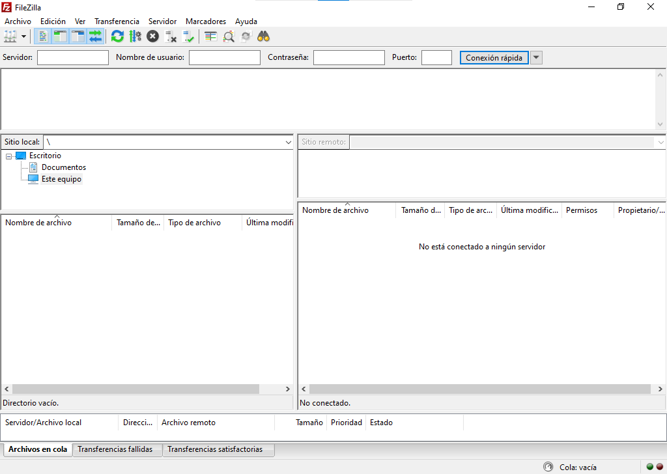
ESTRUCTURA DEL SERVIDOR FTP
Para la conexión al servidor FTP se puede utilizar la aplicación de código abierto
FileZilla Client

Slide 5
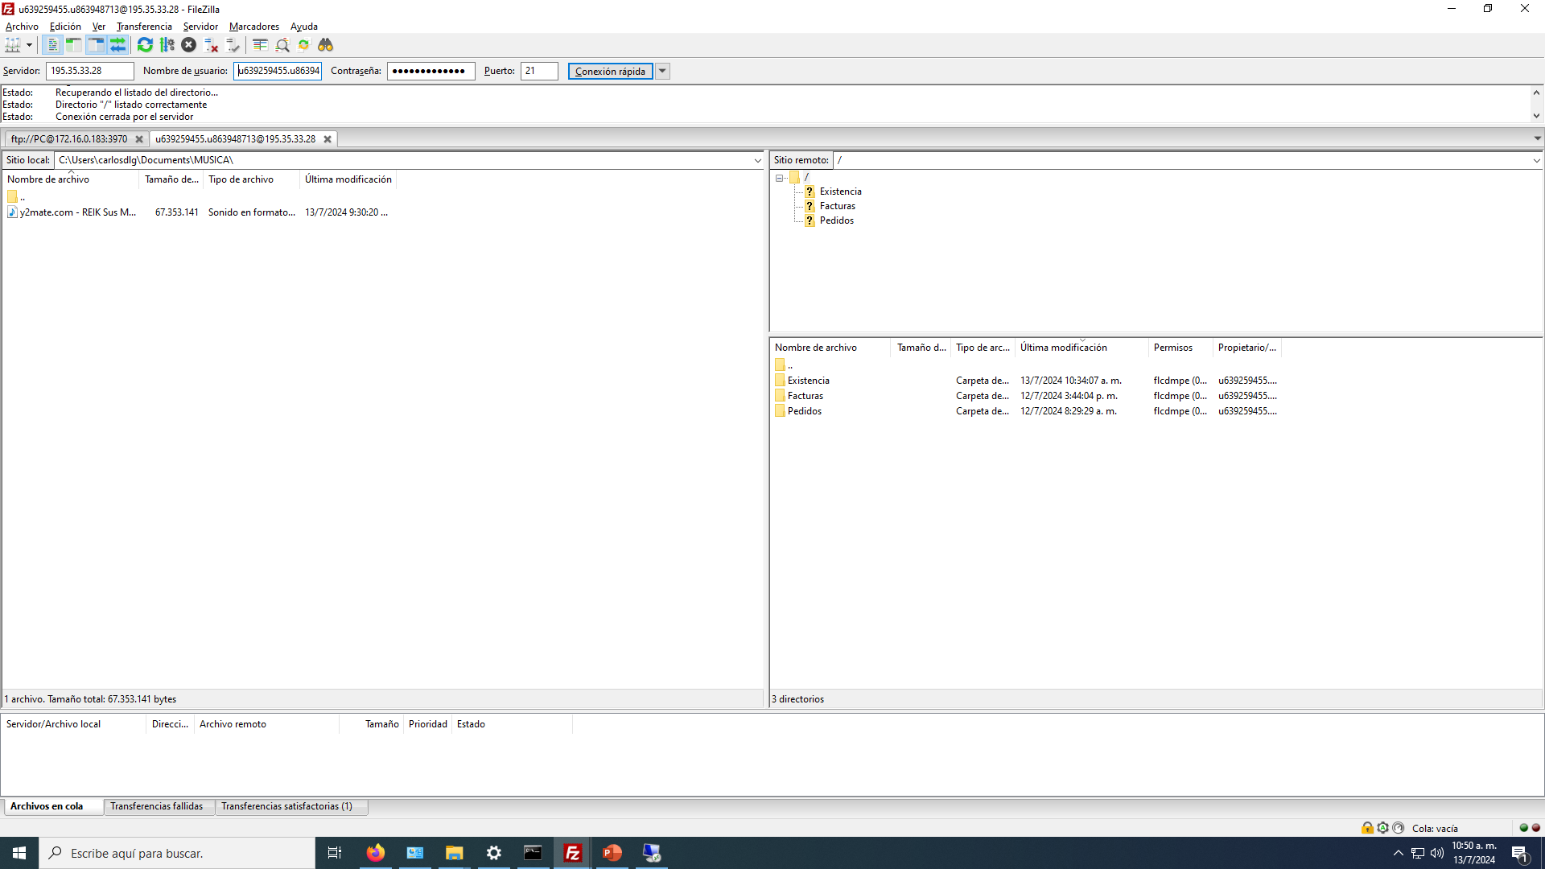
ESTRUCTURA DEL SERVIDOR FTP
En esta se debe colocar dirección del servidor, nombre de usuario, contraseña
y número de puerto:

Slide 6
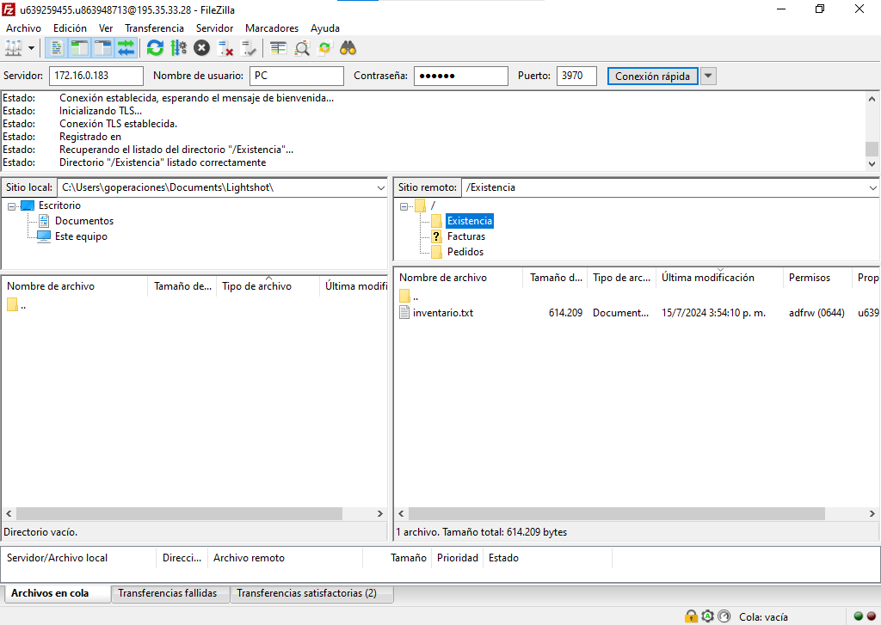
ESTRUCTURA DEL SERVIDOR FTP
Una vez se establece la conexión podremos visualizar de forma correcta el área
de trabajo
LOCAL
SERVIDOR

